Slide 1


Tenemos el futuro frente a nuestros ojos
Defensa de Inversión en Proyecto 3DLAB
INTEGRANTES
DOCENTE
Celso Farías – Matías Isidin Roberto López – Bastián Soto
Paz Hidalgo
ASIGNATURA
FECHA
Administración Financiera
22 de Junio de 2026
Notes:
Aveces es dificil dares Cuenta cuando temenos el future frente a nuestros ojos. Nisiquiera los mejores inversionistas son adivinos. Acaso seria mas facil distinguir el future si estuviera tan cerca de nuestros ojos como en un visor de realidad virtual? Buenas tardes compañeros, profesora, somos … y presentaremos el Proyecto de inversion 3dlab.

Slide 2











Concepción de 3DLab
Problemas identificados en la enseñanza práctica de química
Saturación de laboratorios
Barreras de inclusión
Falta de experiencia
114
3.772
60%
de novatos provienen de colegios sin laboratorios químicos.
Mesas de trabajo no adaptadas
Secciones
Alumnos
Dificultad para movilidad reducida
3
24
Genera inseguridad y ansiedad
Encargados
Máx / Sesión
Eleva el riesgo de incidentes/errores
Menor autonomía en las actividades
"Ingresar a un ambiente con reactivos químicos sin preparación previa causa un alto nivel de estrés."
"La alta demanda limita el tiempo de práctica y la calidad del aprendizaje en el aula real."
"La infraestructura tradicional actual dificulta una participación plenamente accesible y equitativa."
Los laboratorios físicos son esenciales, mas actualmente presentan serias limitaciones de acceso, inclusión y preparación previa que afectan el éxito académico.
Orador: Celso
Notes:
3 problemas
saturación…
Accesibilidad
Falta de experiencia

Slide 3

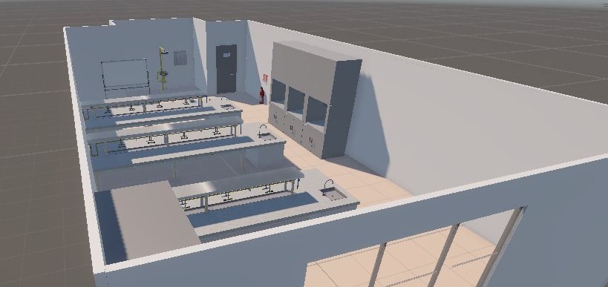



3DLab: la propuesta de solución
El laboratorio químico inmersivo en realidad virtual
DESAFÍOS
SOLUCIONES 3DLAB
Saturación extrema de laboratorios
Simulación inmersiva realista en VR
Barreras de accesibilidad física
Entrenamiento previo seguro y guiado
Nula experiencia de uso previa
Inclusión para movilidad reducida
Ambiente de 3Dlab
Ensayos ilimitados y repetibles
BENCHMARK REFERENCIAL
LABSTER
3DLAB
Licencias costosas por estudiante
Plataforma propia institucional
Uso limitado en monitor plano
Inmersión 100% en realidad virtual
3DLab transforma la preparación práctica en química mediante una experiencia inmersiva, accesible y alineada con las necesidades reales de la educación superior.
Contenidos estandarizados
Diseñado a la medida curricular
Orador: Celso
Notes:
Inmersivo, seguro, controlado
Practicar procedimientos y conocer el equipamiento
labster

Slide 4
Estudio Administrativo

Slide 5




Estructura y Organización
Estructura Organizacional
Recursos Humanos
• Sociedad de Responsabilidad Limitada (SRL)
• Desarrollador Unity & Modelador 3D
• Responsabilidad limitada de los socios
• Diseñador UX/UI & Tester QA
• Administración simple y eficiente
• Especialista en Química
Metodología de Trabajo
Control y Seguimiento
• Scrum con Sprints semanales
• Documentación técnica & Control (Git)
• Gestión de tareas en Jira
• Pruebas funcionales rigurosas
• Comunicación asincrónica eficiente
• Mantenimiento continuo del sistema
Orador: Matías

Slide 6
Estudio Legal

Slide 7

Normativa
Forma Jurídica
Propiedad Intelectual
• Sociedad de Responsabilidad Limitada o SRL
• Derechos de autor del software
• Responsabilidad limitada al aporte
• Registro de marca 3DLAB
• Marco legal para startups
• Acuerdos de confidencialidad o NDA
Cumplimiento Normativo
Normativas Relevantes
• Protección de datos personales
• Ley 17.336: PI & 19.628: Datos
• Normativa de teletrabajo
• Ley 20.422: Accesibilidad
• Cumplimiento tributario con SII e IVA
• Ley 21.663: Ciberseguridad
Orador: Matías

Slide 8
Estudio Ambiental

Slide 9

Estudio Ambiental y Normativa Legal
Ley 19.300
Ley 20.422
Sustentabilidad
Bases Generales del Medio Ambiente: Disminución drástica de la huella ecológica dada la reducción de residuos químicos peligrosos en laboratorios.
Inclusión de Personas con Discapacidad: Cumplimiento estricto de la Accesibilidad Universal mediante mobiliario virtual con alturas y configuraciones regulables.
Impacto de Infraestructura: Mitigación de daños físicos en instalaciones críticas y un sustancial ahorro en la reposición de material de vidrio.
Orador: Roberto

Slide 10
Ciclo de Vida y Residuos
Ley 20.920
Ley REP
Responsabilidad Extendida del Productor enfocada en la gestión de hardware de visores Meta Quest 2.
Plan de Manejo
Disposición ambientalmente segura de baterías de litio, pantallas y carcasas plásticas a través de Sistemas de Gestión autorizados.
Impacto Ecológico
Medidas proactivas para prevenir que el equipamiento tecnológico obsoleto se convierta en chatarra electrónica o
e-waste.
Orador: Roberto

Slide 11
Estudio de Mercado

Slide 12
Mercado Objetivo y Demanda
Perfil de Cliente
Instituciones de Educación Superior enfocadas en optimizar costos operativos de reactivos y reposición de materiales.
Demanda Comprobada
3.772 estudiantes
Un universo activo de en carreras científicas.
Diferenciador Inclusivo
Acceso garantizado a laboratorios adaptados para estudiantes con movilidad reducida.
Mercado Inicial
Facultades de ciencias de la Universidad Andrés Bello, sede Viña del Mar.
Orador: Roberto

Slide 13

Propuesta de Valor y Modelo Comercial
Ventaja Competitiva
Entorno inmersivo con físicas e interacciones realistas frente a la competencia, como Labster, que se basa en teclado y ratón.
91,2%
Aprobación NPS
ESTRUCTURA DE TARIFAS
De satisfacción y usabilidad de la herramienta virtual por parte de los estudiantes evaluados.
SUSCRIPCIÓN ANUAL
CUENTA DE USUARIO
PACK QUÍMICO
$500k
$30k
$250k
CLP / Institución
CLP / Estudiante
CLP / Adicional
Orador: Roberto

Slide 14
Estudio Técnico

Slide 15







ARQUITECTURA OPERACIONAL DE 3DLAB
Plataforma educativa altamente inmersiva para la enseñanza práctica de la química, capaz de recrear fielmente el entorno de un laboratorio
MODELO DE NEGOCIO
FLUJO OPERACIONAL SCRUM
EQUIPO DE TRABAJO
Suscripción: $500.000/año
4 Programadores
2 Modeladores 3D
1 Testedor QA
1 Encargado de Proyecto
Usuario: $30.000/año
Paquete Químico: $250.000/año
Orador: Celso
Notes:
Modelo B2B dividido en 3
Operamos bajo scrum
equipo

Slide 16
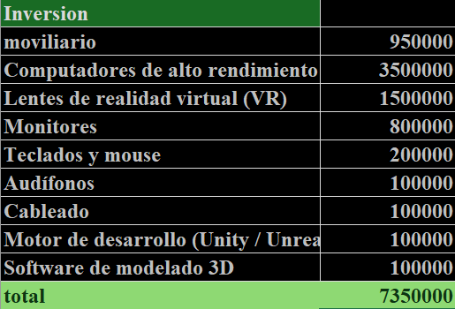
Lo que necesitamos
Notes:
Modelo B2B dividido en 3
Operamos bajo scrum

Slide 17
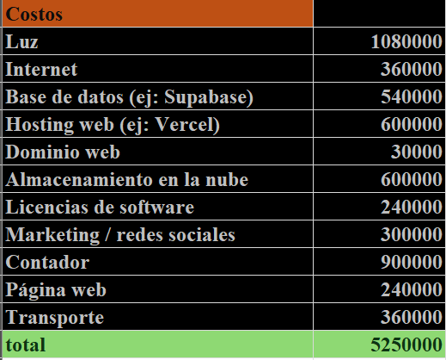
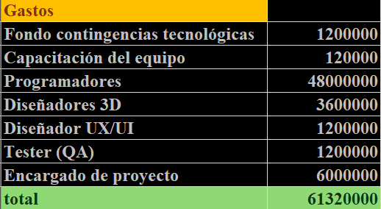
Lo que necesitamos
Notes:
Modelo B2B dividido en 3
Operamos bajo scrum

Slide 18


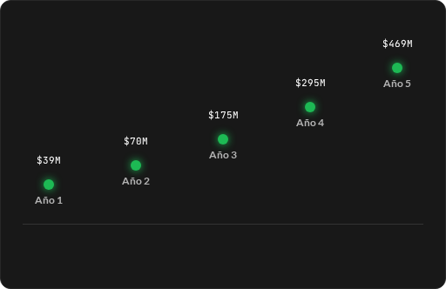

VIABILIDAD Y ESCALABILIDAD
Análisis financiero y proyección de crecimiento estratégico
INVERSIÓN INICIAL
EGRESOS OPERACIONALES
PROYECCIÓN DE INGRESOS
Costos Operativos $61.32M
Computadores
Dispositivos VR
Periféricos
Licencias de Software
Gastos Operativos $5.25M
Tangibles: $7.150.000
Intangibles: $200.000
$7.350.000
TOTAL ANUAL
$66.570.000
"3DLab presenta una estructura técnica viable, escalable y capaz de sostener un crecimiento sostenido durante sus cinco años de operación."
Orador: Celso
Notes:
La puesta en marcha requiere… Inversion..
Los egresos operacionales … sueldos, consumos, licencias…
Proyeccion de dinero…

Slide 19
Estudio Tributario

Slide 20
Tasa Impositiva y Utilidades
Año 1 Estratégico
-~$28.9M
Utilidades Negativas
El proyecto queda exento de impuestos.
Crecimiento Sostenido
$403.3M
Para el Año 5, las utilidades imponibles drásticamente
Punto de Inflexión
Año 2
El proyecto tiene utilidades imponibles positivas
Tasa de Impuestos
27%
Orador: Bastián

Slide 21
Depreciación y Amortización
Las inversiones en hardware y software actúan como un gasto no desembolsable. Esto es un beneficio fiscal legítimo que permite disminuir la base imponible año a año.
Categoría de Activo | Valor Inversión | Depreciación Anual
Tangibles | $8.700.000 | $1.486.667
Intangibles | $200.000 | $40.000
Total Beneficio Anual | $8.900.000 | $1.526.667
*Valores en CLP
Orador: Bastián

Slide 22
Estudio Económico

Slide 23


Inversión y Egresos
Inversión Inicial
Estructura de Egresos
Estructura de financiamiento orientada a crear la capacidad técnica del laboratorio virtual.
Aporte Propio: $5.300.000 CLP
Crédito Bancario: $2.050.000 CLP
$66.570.000 Anuales
•
La gran mayoría de este costo operacional fijo corresponde a los sueldos del equipo de programadores
•
Orador: Bastián

Slide 24
Rentabilidad y Análisis de Escenarios
Descontando los flujos a una tasa exigida (WACC) del 13,7%, el proyecto demuestra una alta capacidad de resiliencia frente a la adversidad.
Indicador Financiero | Escenario Pesimista | Escenario Base
Valor Actual Neto | $273.129.493 CLP | $511.383.720 CLP
Tasa Interna de Retorno | 66,67% | 123,85%
Periodo de Recuperación | 4 Años | 3 Años
*-30% Ingresos
*Esperado
Orador: Bastián

Slide 25
Estudio Financiero

Slide 26

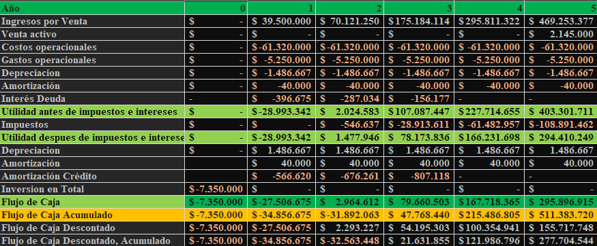

ESTRUCTURA FINANCIERA DEL PROYECTO
FINANCIAMIENTO
Capital Propio (70%)
$5.3M
Crédito BCI (30%)
$2.05M
CAPM 13,70%
WACC 13,83%
Orador: Celso
Notes:
Requerimos 7 millones, 70 / 30
Flujo de caja… 3er año recuperamos

Slide 27


EVALUACIÓN FINANCIERA Y ANÁLISIS DE RIESGO
VAN
TIR
Payback
$511.383.720
123,85%
3 Años
Escenario | Análisis de Variación | Resultado
Pesimista -30% | Impacto en volumen de ventas | Proyecto mantiene rentabilidad
Base | Proyecciones estándar | Alta rentabilidad
Optimista +30% | Expansión acelerada | Rentabilidad excepcional
3DLab genera valor económico, recupera la inversión en tres años y mantiene resultados favorables incluso ante escenarios adversos.
Orador: Celso
Notes:
Van tir payback

Slide 28
Tenemos el futuro frente a nuestros ojos
Defensa de Inversión en Proyecto 3DLAB
INTEGRANTES
DOCENTE
Celso Farías – Matías Isidin Roberto López – Bastián Soto
Paz Hidalgo
ASIGNATURA
FECHA
Administración Financiera
22 de Junio de 2026
Notes:
Aveces es dificil dares Cuenta cuando temenos el future frente a nuestros ojos. Nisiquiera los mejores inversionistas son adivinos. Acaso seria mas facil distinguir el future si estuviera tan cerca de nuestros ojos como en un visor de realidad virtual? Buenas tardes compañeros, profesora, somos … y presentaremos el Proyecto de inversion 3dlab.

